Slide 1

Disciplina: GPRO 7814 - Logística
18:10 – 21:30 – E 313
Aula 3 – Serviço ao cliente
Prof. Pedro Senna

Slide 2
Programação do curso
Objetivos
Calendário:
Semana 1 - Introdução ao Curso, Logística e Supply Chain Management – 24/2​
Semana 2 – Last mile e Torre de controle - 3/3​
Semana 3 – Serviço ao cliente – 10/3
Semana 4 – Omnichannel – 17/3 -​
Semana 5 – BEER GAME - 24/3
Semana 6 – Armazenagem I - 7/4​
Semana 7 – Armazenagem II - 14/4
Semana 8 – 21/4 - Feriado
Semana 9 – P1- 28/4
Semana 10 – Transportes I - 5/5 ​
Semana 11 – Transportes II – 12/5
Semana 13 – SCRM - 19/5
Semana 14 – Economia Circular - 26/5​
Semana 15 –Estudo e dúvidas - 2/6
Semana 16 – P2 - 9/6
Semana 17 – Correção e dúvidas - 16/6
Semana 18 – Prova de reposição e entrega dos trabalhos - 23/6
Semana 19 – Fechamento das notas - 30/6
Semana 17 – Prova final - 7/7
Aula 1 – Introdução ao Curso
Logística – PRO 7814
2

Slide 3
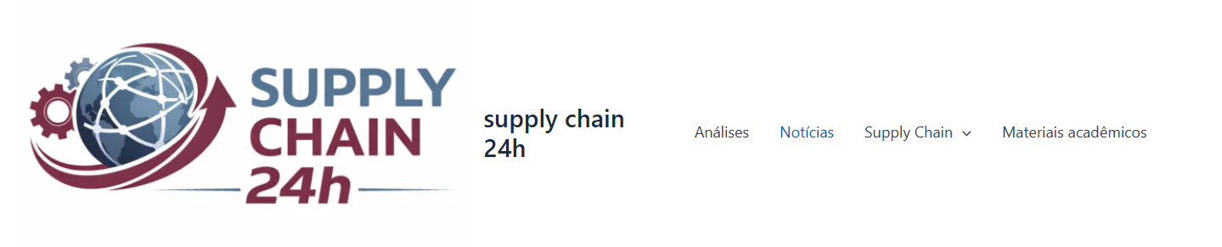
Programação do curso
Objetivos
Projetos de outras mídias
Site: https://supplychain24h.com/ - Todo o material do curso ficará aqui.
Aula 1 – Introdução ao Curso
3

Slide 4
Serviço ao cliente
Módulo 1 – Necessidades dos clientes e integração com a logística

Slide 5
Modelo da logística integrada
DISTRIBUIÇÃO
Serviço ao Cliente
LOTES DE
COMPRA
OU VENDA
TRANSPORTE
ESTOQUES
ARMAZENAGEM
PROCESSAMENTO
DE PEDIDOS

Slide 6
4Ps e Logística
A interface dos 4 P’s do Marketing com a Logística
PRODUTO
PREÇO
PROMOÇÃO
PONTO
(DISTRIBUIÇÃO)
SERVIÇO AO CLIENTE

Slide 7
Serviço ao cliente
Alguns princípios fundamentais de Marketing:
As necessidades dos clientes devem ser prioridade e devem estar direcionadas para obtenção de valor.
Produtos ou serviços só possuem valor se estiverem disponíveis para o cliente.
Valor pode ser equacionado como:
(Resultados para o cliente vindos da compra do produto + Qualidade percebida do serviço logístico)/ (Preço pago pelo cliente + Custos para obter o produto ou serviço)
Reparem que a logística tem potencial para atuar em todos os elementos da equação.

Slide 8
Serviço ao cliente
Resultados para o cliente:
São os benefícios que o produto proporciona ao cliente disponibilizando o produto correto no momento correto.
Vamos refletir sobre duas questões:
A primeira é bem óbvia...quais as consequências de não receber o produto correto?

Slide 9
Serviço ao cliente
Resultados para o cliente:
São os benefícios que o produto proporciona ao cliente disponibilizando o produto correto no momento correto.
Vamos refletir sobre duas questões:
A primeira é bem óbvia...quais as consequências de não receber o produto correto?
Quais as consequências de receber o produto em atraso? E antes do prazo?

Slide 10
Serviço ao cliente
Qualidade percebida no processo de prestação do serviço logístico:
Um bom atendimento envolve:
Dimensões importantes na interação com a empresa:
  Competência demonstrada
  Boa comunicação
  Cortesia
  Limpeza das instalações
  Rapidez com que são resolvidos os problemas que ocorram
Papel da logística:
  Informações sobre o status do pedido
  Conhecimento do cliente, atenção personalizada
  Cortesia/apoio na entrega física
  Rapidez na realização do serviço
  Eficiência na recuperação de falhas
  Aparência dos elementos tangíveis (veículos, pessoal de entrega,etc.)

Slide 11
Serviço ao cliente
Preço que o cliente paga + custos para se obter o produto ou serviço
Significa o quanto o cliente desembolsa, mais o esforço que ele precisa fazer para ter acesso ao produto ou serviço e de lidar com as consequências da decisão tomada.
Os “custos” incluem dificuldade de acesso, tempo de espera, percepção de risco, inconveniências de todo o tipo decorrentes da decisão de compra
O papel da Logística na redução do preço que o cliente paga e na redução dos “custos” de obtenção:
Eficiência Operacional que se traduza em menores custos
Disponibilidade de mercadoria
Frequência de entregas
Credibilidade/Habilidade em transmitir segurança
Consistência das entregas
Conveniência: lugar, tempo e forma
Facilidade de acesso

Slide 12
Serviço ao cliente
Serviço ao cliente é o resultado de todo o esforço logístico.
Investimento em instalações
Investimento em equipamentos
Investimento em pessoas
Investimento em tecnologia

Slide 13
Serviço ao cliente
Satisfação: Condição necessária mas não suficiente para reter o cliente
Satisfação do Cliente
+
Valor superior do serviço
=
Cliente leal
Geram...
Rentabilidade

Slide 14
Serviço ao cliente
Questões para refletir...
É possível proporcionar um serviço de valor superior a todos os clientes?

Slide 15
Serviço ao cliente
Questões para refletir...
É possível proporcionar um serviço de valor superior a todos os clientes?
Todos os clientes têm as mesmas necessidades? Requerem as mesmas atenções?

Slide 16
Serviço ao cliente
Questões para refletir...
É possível proporcionar um serviço de valor superior a todos os clientes?
Todos os clientes têm as mesmas necessidades? Requerem as mesmas atenções?

Slide 17
Serviço ao cliente
Questões para refletir...
Por que é Necessária uma Estratégia de Serviço ao Cliente?
Necessidade de Fazer Escolhas (Trade- offs):
  Entre custos e nível de serviços
  Entre diferentes atributos do serviço
  Entre Clientes com diferentes preferências
  Entre produtos com diferentes rentabilidades
  Entre clientes com diferentes rentabilidades

Slide 18
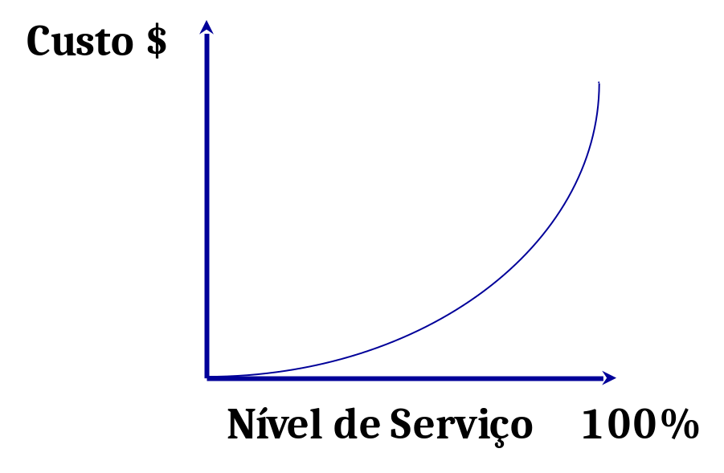
Serviço ao cliente
Relação entre custo e nível de serviço
Custo de tirar pedidos (visita de vendedores, comissões, etc.)
Custo de processamento dos pedidos
Custo de embalagem especial
Custo de manter estoque para o cliente
Custo de espaço de armazenagem dedicada
Custo de manuseio de materiais
Custo de transporte/entregas especiais
Custos com documentação/comunicações
Custos com retornos/devoluções

Slide 19
Serviço ao cliente
Classes de clientes
Classificar os clientes de acordo com o valor econômico que representam para a empresa e, em cada classe, identificar os atributos mais valorizados pelos clientes e definir o Nível de Serviço atributo por atributo.
Exemplos:
    A) Disponibilidade de Mercadoria: Para determinados clientes, 95% pode significar um desempenho acima do necessário e, para outros, pode significar um desempenho insatisfatório.
    B) Frequência de entregas: Para determinados clientes, 10 entregas mensais pode representar um nível de serviço acima do necessário; para outros, trata-se de um nível de serviço medíocre.

Slide 20
Serviço ao cliente
Questões para serem entregues:
  Analise o processo de negócio que mais se aplica ao serviço ao cliente e aplique-o à realidade da sua empresa. Baseie-se na figura dos 8 processos de negócios.
  Caracterize o nível de serviço que deve ser entregue para os seus clientes. Indique as dimensões mais importantes.
  Identifique seus clientes (alguns deles) e ranqueie por ordem de importância/prioridade.
  Quais as dimensões de custos mais relevantes atreladas ao aumento do nível de serviço?
  Quais destas dimensões poderiam ser cortadas sem muito prejuízo ao nível de serviço?

Slide 21
Serviço ao cliente
Módulo 2 – Métricas e indicadores de serviço ao cliente

Slide 22
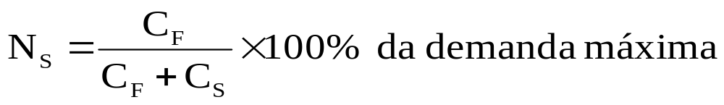
Serviço ao cliente
Trade-off na determinação do Nível de Serviço
Custo de faltar serviço
x
Custo de sobrar serviço, ou seja, sobrar capacidade
Esta equação está relacionada ao problema do newsvendor.

Slide 23
Serviço ao cliente
Por que é Necessária uma Estratégia de Serviço ao Cliente?
Necessidade de Fazer Escolhas (Trade-offs)
  Entre custos e nível de serviços
  Entre diferentes dimensões do serviço
  Entre Clientes com diferentes preferências
  Entre clientes com diferentes rentabilidades
  Entre produtos com diferentes rentabilidades

Slide 24
Serviço ao cliente
Por que é Necessária uma Estratégia de Serviço ao Cliente?
As escolhas (trade offs) que constituem uma Estratégia de Serviço Logístico envolvem então três decisões:
  Para quem é o serviço (Segmentação Logística)
  O que vamos fazer (Atributos do serviço logístico)
  Quem vai prestar o serviço (fazer internamente ou terceirizar)

Slide 25
Serviço ao cliente
Segmentação
Demanda Homogênea
Consumidores tem necessidades similares
Demanda Difusa
Necessidades diversas
Demanda em Grupos
Necessidades distintas em grupos distintos
Segmentação é o processo de dividir mercados em grupos de consumidores com necessidades / expectativas similares.
Objetivos:
  diferenciar políticas de serviço
  direcionar recursos adequadamente
  escolher segmentos-alvo

Slide 26
Serviço ao cliente
Bases da segmentação
Características
do consumidor
(facilmente identificáveis)
Ex:
Segmentação geográfica
Segmentação demográfica
Segmentação por taxa de uso
Respostas
do consumidor
(identificação mais trabalhosa)
Ex.:
Segmentação por benefícios
Segmentação comportamental
Segmentação por fatores de MKT

Slide 27
Serviço ao cliente
Métricas do serviço
O serviço é intangível, assim, gera vários desafios operacionais:
Definir e medir a qualidade
Definir e medir o output
Administrar as evidências:
preço, tangíveis, comunicação
Inovar continuamente

Slide 28
Serviço ao cliente
Métricas do serviço
O Serviço é heterogêneo (alto potencial de variabilidade)
Desafios Operacionais:
Manter a qualidade
Selecionar e treinar o pessoal
Formatação/Padronização/Scripts
Administrar o Empowerment
Monitorar sistematicamente a Satisfação do cliente

Slide 29
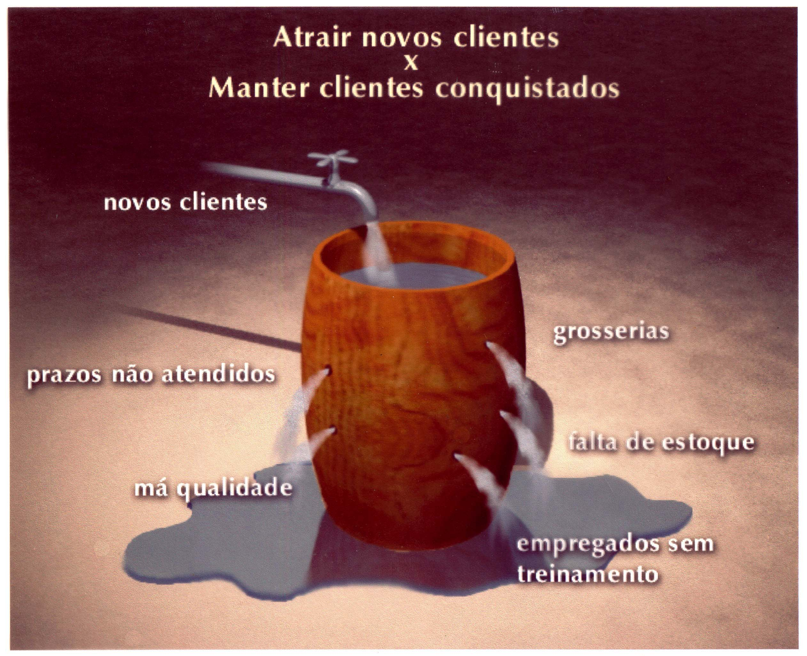
Serviço ao cliente
Manter clientes x Conquistar clientes novos

Slide 30
Serviço ao cliente
Logística como criadora de valor para o cliente...
Disponibilizar o produto que o cliente quer quando o cliente quer
Informações sobre o status do pedido
Conhecimento do cliente, atenção personalizada
Cortesia/apoio na entrega física
Rapidez na realização do serviço
Eficiência na recuperação de falhas
Aparência dos elementos tangíveis (veículos, pessoal de entrega,etc.)
Eficiência Operacional que se traduza em menores custos
Frequência de entregas
Credibilidade/Habilidade em transmitir segurança
Consistência das entregas
Conveniência: lugar, tempo e forma
Facilidade de acesso
Flexibilidade de embalagem

Slide 31
Serviço ao cliente
Fatores que impactam a fidelização
1. Segmentação de Clientes
2. Seus funcionários podem fazer a diferença
3. Desenvolver novos produtos/serviços
4. Qualidade dos serviços e Satisfação dos Clientes
5. Aumentar os custos de mudança
6. Monitorar a Lealdade
7. Programas de Fidelidade
8. Tecnologia
9. A recuperação das falhas
10. Garantia
11. Responsabilidade Social e Imagem Corporativa

Slide 32
Serviço ao cliente
Questões para serem entregues:
  Analise os indicadores mais relevantes de nível de serviço
  Analise os fatores que mais impactam a fidelização dos seus clientes
  Onde a logística atua para criar valor no seu mercado e para os seus clientes?
  Segmente os seus clientes.

